Slide 1

语文园地二

Slide 2

我的发现
园地二
日积月累
口语交际

Slide 3

小小观察员
合体字
多 吕 昌 炎
上、下结构
双 朋 羽 林
左、右结构
品 晶 众 森
“品”字结构

Slide 4
拓展：
1.五行（金、木、水、火、土 ） ：
鑫（xīn），森（sēn），淼（miǎo）
焱（yàn），垚（yáo）。
2.六畜（牛、马、羊、猪、狗、鸡） ：
犇（bēn），骉（biāo），羴（shān），
猋（biāo），麤（cū），鱻（xiān），
赑（bì）。
3.常见字组成的：
众（zhòng），掱（pá），劦（xié），
磊（lěi），毳（cuì ），矗（chù）。

Slide 5


读读认认
义
义
字义、意义、义务
——
减一减
占
占
占领、占地、侵占
——
勾
勾
勾画、勾心斗角、一笔勾销
——
库
库
仓库、粮库、水库
——

Slide 6
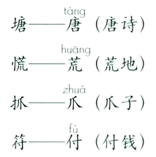

Slide 7

义 占 勾 库 粮
唐 荒 爪 付

Slide 8

形声字
有两部分组成，形旁和声旁。形旁表示字义，声旁代表读音。
例如：粮——米+良
米：形旁，表示“粮”字和米有关。也就是食物的一种。
良：声旁，读liáng，和粮（ liáng ）的读音一模一样。

Slide 9
老鼠偷粮
小老鼠，进粮库，
占领粮库偷粮吃。
正义朋友走进来，
说他偷粮真荒唐，
吓得老鼠忙付钱，
伸出小爪把头拍，
说是再也不敢来。

Slide 10
雷声
倾盆
灿烂
芬芳
扑鼻
大作
相见
大雨
舞动
黑白
阳光
随风

Slide 11
雷声大作
倾盆大雨
阳光灿烂
随风舞动
芬芳扑鼻
黑白相间

Slide 12

最美词语园
雷声大作 倾盆大雨 阳光灿烂
随风舞动 芬芳扑鼻 黑白相间
乌云密布 阳光明媚 雷声滚滚 艳阳高照
含苞待放 随风摇曳 翩翩起舞 沁人心脾

Slide 13
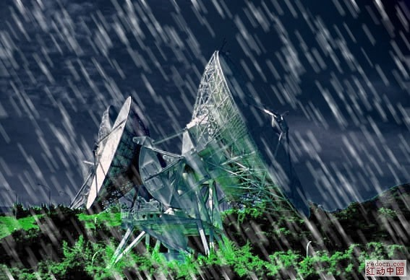

Slide 14


Slide 15
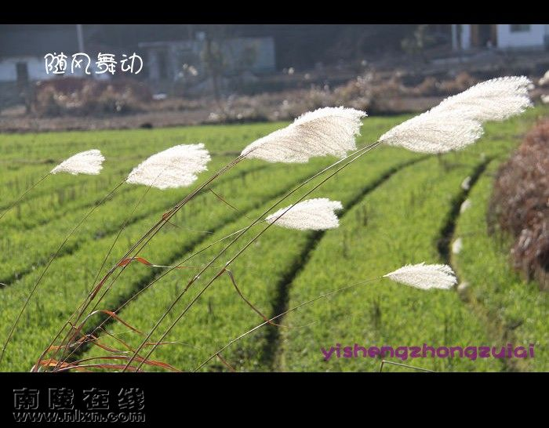

Slide 16
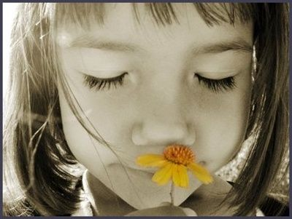

Slide 17
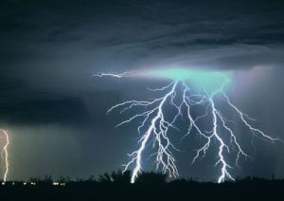

Slide 18
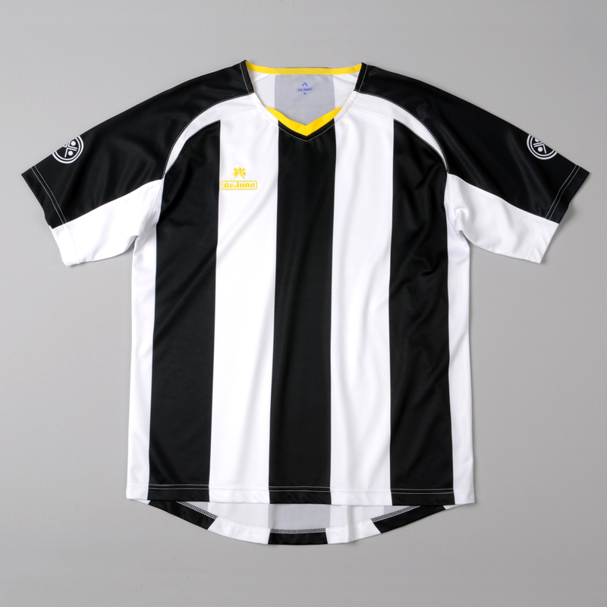

Slide 19

1、夏天的天气说变就变，刚刚
还是白云朵朵， ，突然
吹来一阵风，乌云密布，______，
不一会儿，天空下起了 ________。
芬芳扑鼻
阳光灿烂
黑白相间
2、一阵风吹来，花枝 ，淡淡的花香 _______。
随风舞动
雷声大作
3、我有一只______的小猫。
倾盆大雨

Slide 20
泉水（ ） 琴声（ ）
空气（ ） 红旗（ ）
丁冬
悠扬
清新
飘扬

Slide 21
谚语大世界
花要叶扶，人要人帮。
赠人玫瑰，手有余香。
帮助别人的人，能得到别人的帮助。
诚心能叫石头落泪，实意能叫枯木发芽。

Slide 22

我还知道的谚语
鸟需巢，蛛需网，人需友情。
一个篱笆三个桩，一个好汉三个帮。
人与人之间的友爱就是病人的灵丹妙药。
朋友需要你今天帮助，千万不要推到明天。

Slide 23
人要人帮
花要叶扶， 。
手有余香
赠人玫瑰， 。
能得到别人的帮助
帮助别人的人， 。
实意能叫枯木发芽
诚心能叫石头落泪， 。

Slide 24
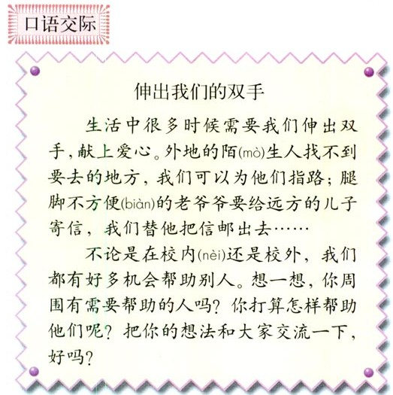

Slide 25
我是小雷锋
一个外地的陌生人找不到路，
正焦急地看着路口的路标。
情景一
情景二
一位腿脚不方便的老爷爷要给
远方的儿子寄信。

Slide 26




展示台
我们开个“献爱心，助他人”故事会吧！
我来讲一讲身边的雷锋的故事……

Slide 27
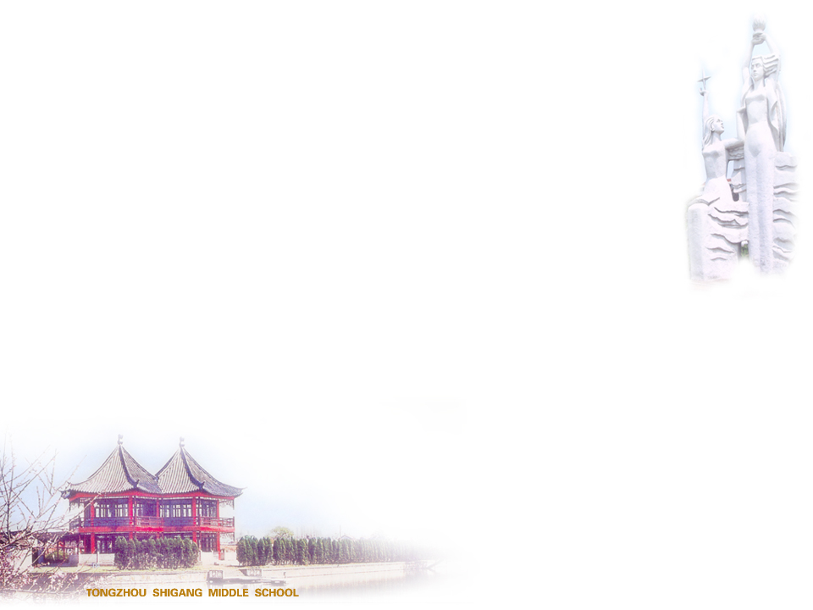

表演家
1.盲人过马路。
2.下雨了，路上遇到病倒的人。
3.邻居家的小朋友找不到妈妈了。
4.一个小弟弟摔倒了。

Slide 28
人们这样说
雷锋出差一千里，好事做了一火车。
向雷锋同志学习。 ——毛泽东
一生为自己，一生安慰自己的人什么
也得不到。 ——巴金
一个人的价值，应当看他贡献了什么，
而不应当看他取得了什么。 ——爱因斯坦

Slide 29


故事会
“解放军同志您真好，
姓啥叫啥住哪里？
我要好好谢谢你。”
“好大嫂，你别客气，
我叫中国人民解放军！
为人民服务理应当。”
雷锋叔叔真正好，
助人为乐事不少，
我们要好好学习他，
全心全意为大家！为大家！
雷锋叔叔真正好，
刮大风，下大雨，
有位阿姨走得急，
孩子冷得哭，
衣服湿淋淋。
脱下棉衣给孩子，
脱下雨衣给阿姨，
抱起孩子背起包，
直送阿姨到家里。

Slide 30
你，
是一个凡人，
是一个名字，
是一种荣耀，
是一面旗帜，
作为一个凡人，你叫做不朽。
作为一个名字，你叫做榜样。
是一种荣耀，人人向往，
是一面旗帜，你昭领着方向。
雷锋

Slide 31
雷锋叔叔说
1.对待同志要像春天般的温暖，
对待工作像夏天 般的火热。
2.人的生命是有限的，可是为人民
服务是无限的，我要把有限的生命，
投入到无限的为人民服务之中去。

Slide 32
查字典擂台赛
要查的字 | 读音 | 部首 | 在哪一页
绚
蜜
瀑
痕

